Slide 1
FORTRAN 90
ESTRUCTURAS DE CONTROL

Slide 2
VARIABLE logical
Una variable tipo LOGICAL puede contener solamente dos valores .TRUE. o .FALSE. Verdadero o falso.
Fortran 90 tiene seis operadores relacionales:
<. <=, >, >=, ==, /=
Cada uno de estos operadores relacionales toma dos expresiones, compara los valores y devuelve .TRUE. o .FALSE.
Los valores COMPLEX pueden usar solamente == y /=
Los valores LOGICAL pueden ser .EQV., .NEQV., .NOT., .OR., .AND., para comparación.

Slide 3
Declaración IF-THEN-ELSE
Fortran tiene tres formas IF-THEN-ELSE
La más completa es IF-THEN-ELSE-IF-END IF
También la declaración IF sola puede ser útil.
Las expresiones lógicas se evalúan secuencialmente, es decir de arriba para abajo, La secuencia de instrucciones que corresponda a la expresión evaluada para .TRUE. será ejecutada.
De otra manera la secuencia ELSE será ejecutada.
IF (expresion-logica-1) THEN
secuencia de declaraciones 1
ELSE IF (expresion-logica-2) THEN
secuencia de declaraciones 2
ELSE IF (expresion-logica-3) THEN
secuencia de declaraciones 3
ELSE IF (.....) THEN
...........
ELSE
secuencia de declaraciones
END IF

Slide 4
Declaración IF-THEN-ELSE
Dos ejemplos:
Encuentra el valor mínimo entre a, b y c y guarda el resultado en Result:
IF (a < b .AND. a < c) THEN
Result = a
ELSE IF ( b < a .AND. b < c) THEN
Result = b
ELSE
Result = c
END IF
Calificación por letra:
IF (x < 50) THEN
Calif = ‘NA'
ELSE IF (x < 70) THEN
Calif = ‘S'
ELSE IF (x < 80) THEN
Calif = ‘R'
ELSE IF (x < 90) THEN
Calif = ‘B'
ELSE
Calif = ‘MB'
END IF

Slide 5
Declaración IF-THEN-ELSE
La declaración ELSE-IF y la declaración ELSE son opcionales.
Si la declaración ELSE no existe y ninguna de las expresiones lógicas resulta .TRUE. ,la declaración IF-THEN-ELSE no tiene efecto.
Sin ELSE-IF
Sin ELSE
IF (expresion-logica-1) THEN
secuencia de declaraciones 1
ELSE
secuencia de declaraciones ELSE
END IF
IF (expresion-logica-1) THEN
secuencia de declaraciones 1
ELSE IF (expresion-logica-2) THEN
secuencia de declaraciones 2
ELSE IF (expresion-logica-3) THEN
secuencia de declaraciones 3
ELSE IF (.....) THEN
...........
END IF

Slide 6
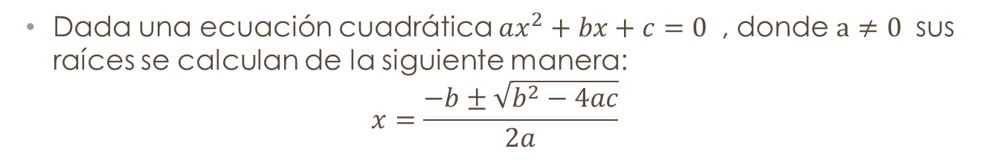
EJEMPLO
Dada una ecuación cuadrática $ax^{2}+bx+c=0$ , donde $a≠0$ sus raíces se calculan de la siguiente manera:
$$x=\frac{−b±\sqrt{b^{2}−4ac}}{2a}$$
PROGRAM EcuacionCuadratica
IMPLICIT NONE
REAL :: a, b, c
REAL :: d
REAL :: raiz1, raiz2
READ a, b, c
WRITE(*,*) ‘a = ’, a
WRITE(*,*) ‘b = ’, b
WRITE(*,*) ‘c = ’, c
WRITE(*,*)
d = b**2 – 4.0*a*c
IF (d >= 0.0) THEN !¿Tiene solucion?
d = SQRT(d)
raiz1 = (-b + d)/(2.0*a) ! Raiz 1
raiz2 = (-b - d)/(2.0*a) ! Raiz 2
WRITE(*,*) ‘Las raices son', raiz1, ' &
y ', raiz2
ELSE ! Raices complejas
WRITE(*,*) ‘Na hay raices reales'
WRITE(*,*) 'Discriminante = ', d
END IF
END PROGRAM EcuacionCuadratica

Slide 7
EJEMPLO
Si anexamos el caso de raíces repetidas.
IF (d >= 0.0) THEN !¿Tiene solucion?
d = SQRT(d)
raiz1 = (-b + d)/(2.0*a) ! Raiz 1
raiz2 = (-b - d)/(2.0*a) ! Raiz 2
WRITE(*,*) ‘Las raices son', raiz1, ' y ', raiz2
!-----------------------------------------
ELSE IF (d == 0.0) THEN !Raices repetidas
WRITE(*,*) ‘La raiz repetida es', -b/(2.0*a)
!-----------------------------------------
ELSE ! Raices complejas
WRITE(*,*) ‘Na hay raices reales'
WRITE(*,*) 'Discriminante = ', d
END IF

Slide 8
IF Lógico
Cuando el IF lógico devuelve un valor .TRUE. La declaración es ejecutada de lo contrario el programa sigue su curso.
Por ejemplo:
IF (expresion-logica) declaracion
ElMenor = b
IF (a < b) ElMenor = a

Slide 9
Declaración SELECT CASE
Fortran 90 tiene la declaración SELECT CASE para la ejecución selectiva si el criterio de selección está basado en valores simples, INTEGER, LOGICAL, y CHARACTER. No es aplicable para valores REAL.
SELECT CASE (selector)
CASE (etiqueta-1)
declaraciones-1
CASE (etiqueta-2) !selector es una expresion que evalua una declaraciones-2 !variable INTEGER, LOGICAL o CHARACTER
CASE (etiqueta-3) !etiqueta es un paquete de constantes o
declaraciones-3 !parametros del mismo tipo que el selector
!.......otros casos
CASE (etiqueta-n)
declaraciones-n
CASE DEFAULT
declaraciones-POR DEFECTO
END SELECT

Slide 10
Declaración SELECT CASE
Las etiquetas pueden tener las siguientes formas:
valor1 – busca un valor específico
valor1 : valor2 – valores entre valor1 y valor2, incluyendo valor 1 y valor 2, y valor1 menor o igual que valor 2
valor1 : – valores más grandes o iguales que valor 1
: valor2 – valores menores o iguales a valor2
La declaración SELECT CASE se ejecuta de la siguiente forma:
Compara el valor del selector con las etiquetas de cada caso. Si existe una concordancia, se ejecutan las declaraciones correspondientes a ese caso.
Si no se encuentra una concordancia se ejecuta el caso DEFAULT o CASE DEFAULT

Slide 11
EJEMPLO
Este programa lee un caracter y determina si es una vocal, una consonante, un digito, alguno de los cuatro operadores aritméticos, un espacio en blanco, o algún otro tipo de caracter.
PROGRAM PruebaCaracter
IMPLICIT NONE
CHARACTER(LEN=1) :: Entrada
READ(*,*) Entrada
SELECT CASE (Entrada)
CASE ('A' : 'Z', 'a' : 'z') ! Descarta las letras
WRITE(*,*) ‘Se encontro una letra : "', Entrada, '"'
SELECT CASE (Entrada) ! ¿Una vocal?
CASE ('A', 'E', 'I', 'O', 'U', 'a', 'e', 'i', 'o','u')
WRITE(*,*) ‘Es una vocal'
CASE DEFAULT ! Debe ser una consonante
WRITE(*,*) ‘Es una consonante'
END SELECT
CASE ('0' : '9') ! Un digito
WRITE(*,*) ‘Se encontro un digito : "', Entrada, '"'
CASE ('+', '-', '*', '/') ! Un operador
WRITE(*,*) ‘Se encontro un operador : "', Input, '"'
CASE (' ') ! Espacio en blanco
WRITE(*,*) ‘Se encontro un espacio en blanco : "', Entrada, '"'
CASE DEFAULT ! Caracter especial
WRITE(*,*) 'Se encontro otro tipo de caracter : "', Entrada, '"'
END SELECT
END PROGRAM PruebaCaracter

Slide 12
El bucle Do
Fortran 90 tiene dos formas de bucle DO: El conteo DO y DO general.
El DO de conteo tiene la siguiente forma:
var-control es una variable INTEGER, inicial, final y step son expresiones INTEGER; Sin embargo, step no puede ser cero.
Si se omite el step, su valor por defecto es 1.
Antes que un bucle-DO comience, las expresiones inicial, final y step son evaluadas solamente una vez. Cuando se ejecute el bucle-DO, estos valores no serán reevaluados.
Si step es positivo, el DO incrementa la cuenta y si step es negativo, el DO decrementa la cuenta.
DO var-control = inicial, final [, step]
declaraciones
END DO

Slide 13
El bucle Do
Si step es positivo:
La var-control recibe el valor de inicial.
Si el valor de var-control es menor o igual que el valor de final la parte de declaraciones es ejecutada. Después, se le agrega el valor de step a var-control, y vuelve a comparar los valores de var-control y final.
Si el valor de var-control es mayor que el valor de final el bucle-DO se completa y la declaración END DO es ejecutada.
Si step es negativo:
La var-control recibe el valor de inicial.
Si el valor de var-control es mayor o igual que el valor de final la parte de declaraciones es ejecutada. Después, se le agrega el valor de step a var-control, y vuelve a comparar los valores de var-control y final.
Si el valor de var-control es menor que el valor de final el bucle-DO se completa y la declaración END DO es ejecutada.

Slide 14
El bucle Do
Dos ejemplos:
INTEGER :: N, k ! Enteros nones entre 1 y N
READ(*,*) N
WRITE(*,*) “Numero non entre 1 y “, N
DO k = 1, N, 2
WRITE(*,*) k
END DO
INTEGER, PARAMETER :: LONG = SELECTED_INT_KIND(15) ! Factorial de N
INTEGER(KIND=LONG) :: Factorial, i, N
READ(* *) N
READ(*,*) Factorial = 1_LONG
DO i = 1, N
Factorial = Factorial * i
END DO
WRITE(*,*) N, “! = “, Factorial

Slide 15
El bucle Do con EXIT
El bucle-DO tiene la siguiente forma:
Las declaraciones serán ejecutadas repetidamente.
Para salir del bucle-DO, se usa EXIT o la declaración CYCLE.
La declaración EXIT lleva al flujo de control a la declaración END DO.
La declaración CYCLE comienza la siguiente iteración, ejecutando las declaraciones de nuevo.
Por ejemplo:
DO
Declaraciones
END DO
REAL, PARAMETER :: Menor = -1.0, Mayor = 1.0, Paso = 0.25
REAL :: x
x = Menor ! inicializando la variable de control
DO
IF (x > Mayor) EXIT ! es > valor-final?
WRITE(*,*) x ! no, haz el bucle
x = x + Paso ! Incrementa por tamaño de paso
END DO
INTEGER :: Entrada
DO
WRITE(*,*) ‘Teclea un entero que este dentro del rango [0, 10] --> '
READ(*,*) Entrada
IF (0 <= Entrada .AND. Entrada <= 10) EXIT
WRITE(*,*) ‘El valor proporcionado esta fuera del rango.'
END DO

Slide 16
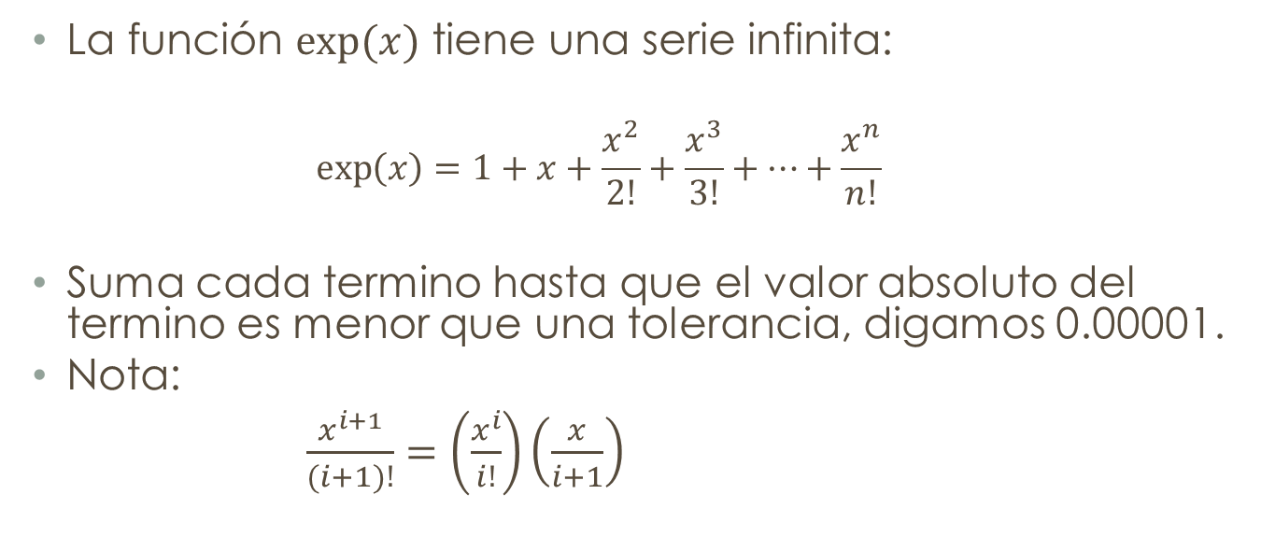
EJEMPLO
La función $exp⁡(x)$ tiene una serie infinita:
$$\exp\left(x\right)=1+x+\frac{x^{2}}{2!}+\frac{x^{3}}{3!}+…+\frac{x^{n}}{n!}$$
Suma cada termino hasta que el valor absoluto del termino es menor que una tolerancia, digamos 0.00001.
Nota:
$\frac{x^{i+1}}{(i+1)!}=\left(\frac{x^{i}}{i!}\right)\left(\frac{x}{i+1}\right)$

Slide 17
EJEMPLO
PROGRAM Exponencial
IMPLICIT NONE
INTEGER :: Cuenta ! # de terminos utilizados
REAL :: Term ! Un termino
REAL :: Sum ! La suma
REAL :: X ! La entrada x
REAL, PARAMETER :: Tolerancia = 0.00001 ! tolerancia
READ(*,*) X ! lee x
Cuenta = 1 ! El primer termino es 1
Sum = 1.0 ! Por lo tanto, la suma comienza con 1
Term = X ! El segundo termino es x
DO ! Para cada termino
IF (ABS(Term) < Tolerancia) EXIT ! Si es muy pequeña, salir
Sum = Sum + Term ! Si no, agrega a la suma
Cuenta = Cuenta + 1 ! Cuenta indica el siguiente termino
Term = Term * (X / Cuenta) ! Calcula el valor del siguiente termino
END DO
WRITE(*,*) 'Depues de ', Cuenta, ' iteraciones:'
WRITE(*,*) ' Exp(', X ,') = ', Sum
WRITE(*,*) ' De la funcion EXP() = ', EXP(X)
WRITE(*,*) ' Abs(Error) = ', ABS(Sum - EXP(X))
END PROGRAM Exponencial

